Slide 1
人工智能综合实训 · 项目二
基于 Dify 工作流的智能客服助手
与用户情感分析系统
本地大模型推理 · 微信公众号接入 · 5 秒实时响应 · 数据可视化
汇报人：____________ 指导教师：____________
2026 年 10 月

Slide 2
项目背景与建设目标
为什么需要一个能自己回答问题的客服
家电客服的三个现实约束：
· 量大 —— 8.4 万条历史会话，日均 200+ 条
· 重复 —— 安装、漏水、保修、物流占八成
· 时效 —— 用户提问后 5 秒内没有回应就流失
任务 1~3
任务 4~7
基础设施层
应用编排层
虚拟机 / Docker / Xinference
Dify / Cherry Studio / 知识库
目标：用「本地大模型 + 工作流编排 + 企业知识库」
替代第一层人工应答，并把会话沉淀成舆情看板。
任务 8~10
任务 11~14
业务链路层
数据价值层
MCP / 客服工作流 / 公众号
清洗 / LDA / 情感 / 大屏
基于 Dify 工作流的智能客服助手
02

Slide 3
系统总体架构
三台主机分工，公网只做转发
业务主机 P1
智能中枢 P2
公网入口
Windows 10 · 4C8G
openEuler · 8C9G
Ubuntu · 2C2G
微信回调 / frp 客户端
Jupyter 数据分析 / MCP
内网
Dify（11 容器）
Xinference · MySQL 8.0
公网
frps 端口转发
203.0.113.10
分工不是随意划分的：
· 模型推理与工作流编排需要大内存多核 → 虚拟机；
· 微信回调必须能访问内网 Dify，同时要跑签名校验 → Windows；
· 公网入口只做 TCP 转发，2 核 2G 足够，也把攻击面限制在一台可随时重建的机器上。
基于 Dify 工作流的智能客服助手
03

Slide 4
技术栈与版本
全部版本经过实测验证，避免「课件写了但跑不起来」
层次 | 选型 | 版本 / 规格 | 选择理由
推理 | Xinference + llama.cpp | 1.17.1-cpu | 课件要求，且支持 GGUF 低成本量化
模型 | Qwen2.5-1.5B-Instruct | Q4_K_M · 986 MB | CPU 可跑，中文问答够用
编排 | Dify | 1.8.0 | 可视化工作流 + 知识库 + MCP 支持
存储 | MySQL | 8.0 | 业务库与数据源同栈
向量库 | Weaviate | Dify 内置 | 免额外部署
客户端 | Cherry Studio | 1.9.13 | 对接 Xinference 做效果对比
分析 | pandas / jieba / SnowNLP | — | 清洗、分词、情感基线
可视化 | 数据魔方 | 低代码平台 | 任务书指定
基于 Dify 工作流的智能客服助手
04

Slide 5
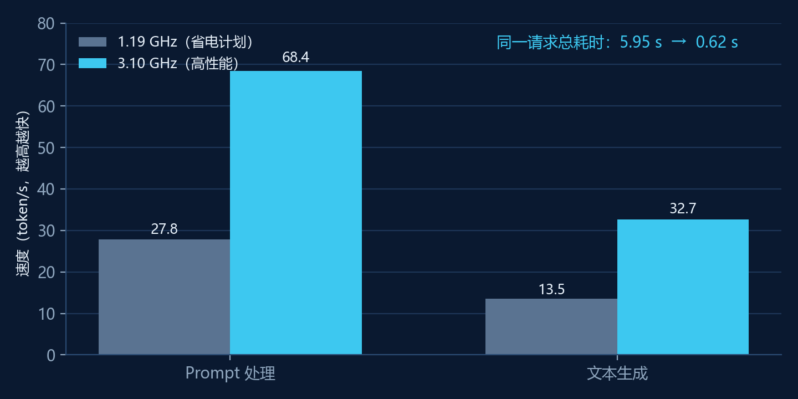
本地大模型：为什么用 GGUF
9.2 GB 内存跑不动 PyTorch，但跑得动 llama.cpp
内存 PyTorch 后端 + 1.5B 权重逼近上限，GGUF 只需 1.8 GB
下载 镜像站限流（HTTP 429），复用本机 Ollama 已缓存的权重
启动 三个隐藏要求：model_engine 必填、size 写 "1_5"、n_gpu 只认 auto
图：同一台机器，仅电源策略不同
结论：CPU 推理的性能瓶颈，第一位是宿主机频率，第二位才是模型与量化。
基于 Dify 工作流的智能客服助手
05

Slide 6
一个默认值引发的连锁故障
「Cluster is not available」其实是超时，不是真挂了
现象：容器创建成功，日志也打印了 Uvicorn 已启动，
却仍然报集群不可用，反复重启。
0 s
容器启动
25 s
判定失败
33 s
supervisor 就绪
44 s
Uvicorn 起
默认窗口 = 5 次 × 5 秒 = 25 秒
冷启动实测 33 ~ 44 秒
→ 每次都差 8 秒
用环境变量放宽到 60 次 × 5 秒
单次超时 120 秒
→ 一次通过，无需改镜像
基于 Dify 工作流的智能客服助手
06

Slide 7
Dify 客服工作流
四个节点，链路刻意做短
开始
知识检索
LLM
结束
接收用户原话
TopK = 4
qwen-plus · 120 token
输出答案
两个关键设计
效果对比：
· 修正前：「R40-A0 额定功率」→ 模型编造 / 说不知道
· 修正后：准确答出 2000 W，并引用知识库原文
占位符 提示词必须写 {{#context#}}，否则检索结果不会注入
分层约束 业务问题依资料答，非业务问题不硬扯产品
基于 Dify 工作流的智能客服助手
07

Slide 8
MCP 数据库服务
把 MySQL 的查询能力包装成模型可调用的工具
为什么自己写 FastMCP 依赖多，pip 只有 146 KB/s，装到一半必卡死
实测链路
Dify 工作流
怎么做的 标准库 http.server 实现 initialize / tools.list / tools.call
代码节点拼 SQL
MCP 服务 :8095
留下了什么 execute_sqlstatement、list_tables 两个工具
校验 + 执行
MySQL :3306
踩到的协议坑
写入 chathistory
通知消息返回 204 No Content → Dify 报
「Invalid JSON: EOF while parsing a value」
改为 202 Accepted 后握手成功。
返回结果
行数 / 错误信息
线上主链路最终改由 Flask 直连数据库（见下页）
基于 Dify 工作流的智能客服助手
08

Slide 9
微信公众号接入
5 秒是硬约束，每一毫秒都要算清楚
环节 | 耗时 | 处置
签名校验 + AES 解密 | < 10 ms | 同步执行
Dify 工作流 | 1.4 ~ 3.0 s | 超时 4.8 s，超时返回兜底话术
MySQL 落库 | 15 ~ 30 ms | 后台线程，不阻塞回复
frp + 网络往返 | < 15 ms | 内网直连
10 次连续压测
中位数 1.65 s 9/10 落在 4.2 s 窗口内
首次冷启动 20.67 s → 已用预热消除
关键决策：把落库从 Dify 的 MCP 节点
改到 Flask 后台线程。
原因：Dify 调 MCP 有约 4.5 秒固定尖峰，
而 MCP 自身只花 7 毫秒。
1.53
2.12
1.53
1.59
1.64
1.55
1.66
2.09
1.55
2.11
基于 Dify 工作流的智能客服助手
09

Slide 10
敏感消息拦截
语义召回对辱骂天然失效，必须在调模型之前拦
为什么加这一层：知识库靠相似度召回，辱骂语句与任何业务知识的相似度都接近 0，检索必然为空。
L3 人身辱骂
划清边界、声明记录在案、给转人工出口
不调用模型，响应 < 0.5 s
含侮辱性词汇
L2 威胁投诉
承认对方权利，索要订单号与事实
引导走售后流程
12315 / 曝光 / 起诉
L1 一般不满
不拦截，交由模型按既有话术安抚
抱怨质量、价格
拦截的样本同样写库，作为舆情预警的原料。
基于 Dify 工作流的智能客服助手
10

Slide 11
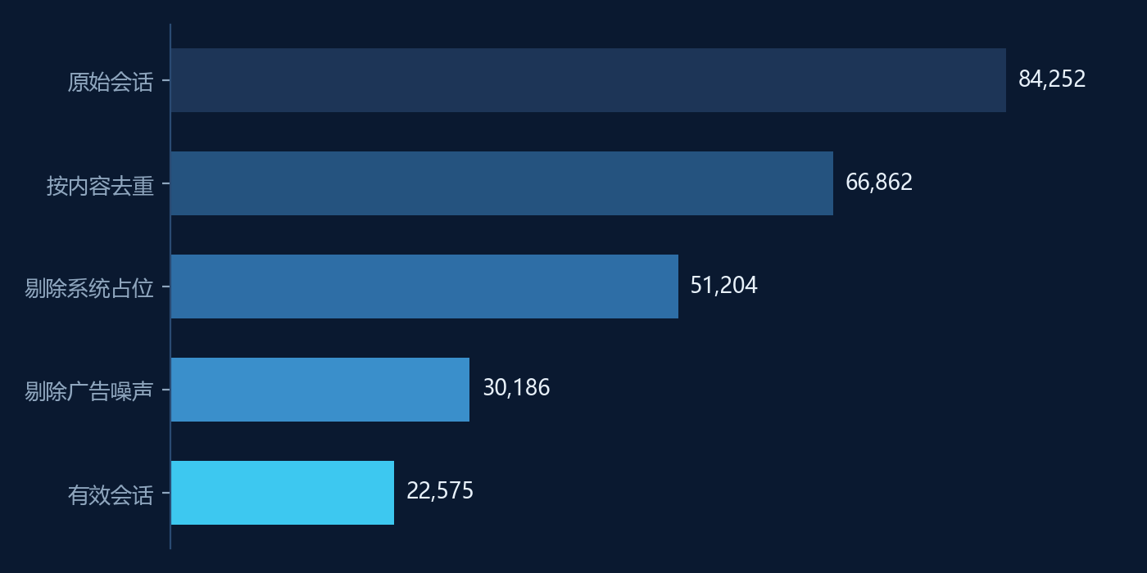
数据分析：从 8.4 万条到 2.2 万条
清洗不是删数据，是定义什么叫「有效会话」
清洗规则
去重 按内容完全一致合并
去噪 剔除系统占位、长度 < 4
过滤 剔除广告、纯数字、纯标点
窗口 取最近完整 12 个月做趋势
LDA 主题建模一致性 0.437，取 5 个主题：
售后退换 / 物流时效 / 退款质量 / 选购 / 配送
基于 Dify 工作流的智能客服助手
11

Slide 12
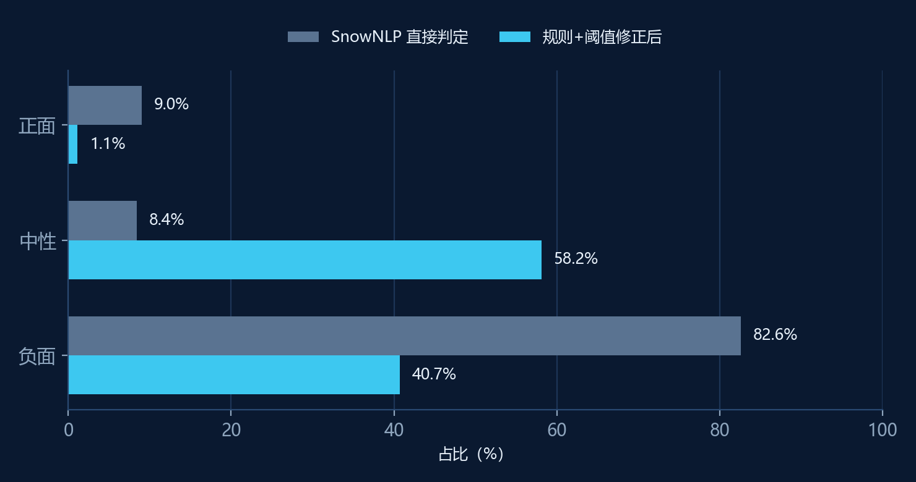
情感分析：先看分布，再下结论
82.6% 负面不是结论，是模型没在工作
问题 SnowNLP 用商品评论训练，对疑问句一律给极低分
修正 强词优先 + 疑问句归中性 + 收紧阈值到 0.75/0.15
结果 负面 82.6% → 40.7%，中性成为主体
另一个如实记录：全语料 0 条「谢谢 / 满意」，
所以正面只有 1.12% —— 这是语料属性，不是算法错。
基于 Dify 工作流的智能客服助手
12

Slide 13
结论与改进方向
指标 | 结果
任务完成度 | 14 / 14
微信端到端响应 | 中位数 1.65 s，9/10 ≤ 4.2 s
本地模型生成速度 | 32.7 token/s（80 token 0.62 s）
线上会话沉淀 | 128 条
数据分析规模 | 有效会话 22,575 条，主题 5 类
三条可复用的经验
从环境查起 降频让推理慢十倍，日志却一切正常
警惕默认值 25 秒健康检查 / 64MB 共享内存 / 空的 restart
看分布不看总数 情感指标拆开分位数才发现模型没在判断
下一步：vLLM 提速 · 多轮记忆 · 爬虫增量更新知识库 · 轻量分类器替换关键词表
基于 Dify 工作流的智能客服助手
13

Slide 14
谢 谢
请各位老师批评指正
完整实现过程与 8 个故障复盘见《实训报告》

